Slide 1
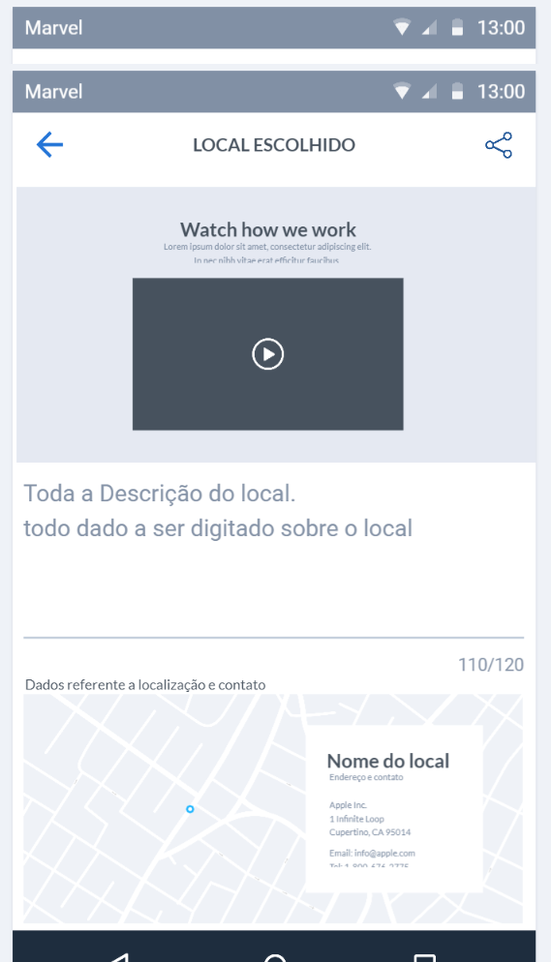
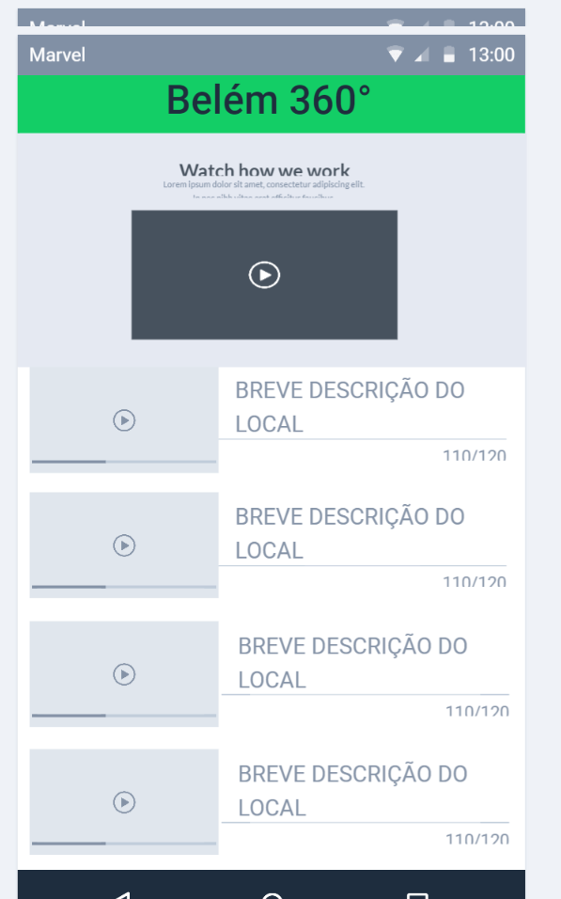
Imagens dinamicas
(imagens de alguns locais ficarão em transição neste espaço
Compartilhamento com outros aplicativos(mensageiros)
Link para visualização do vídeo em 360°
Descrição e curiosidades do local escolhido
Locais para seleção pelo usuário.
Mapa para guiar o usuário ao local/ link para abrir no google Maps/Drive

